Slide 1
Об утверждении проекта планировки
территории по адресу:
г. Москва, 1-й Иртышский
проезд, вл. 8
(ВАО, район Гольяново)
Октябрь 2026

Slide 2

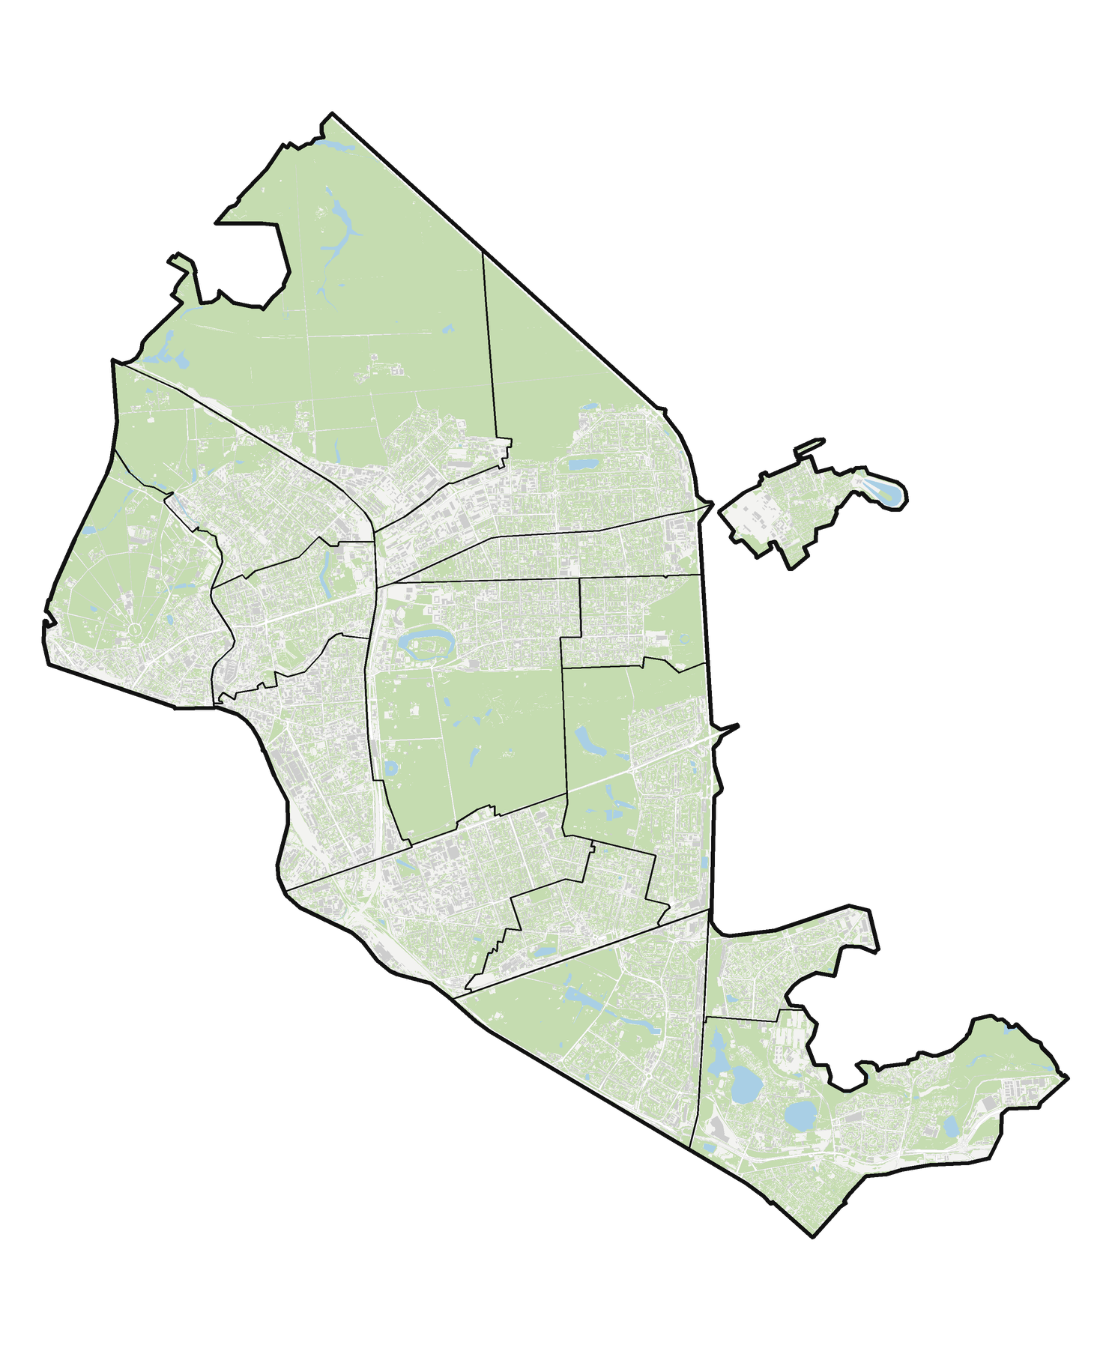
ППТ КРТ № 3229
(ВАО, район Гольяново)
Месторасположение рассматриваемой территории
ВОСТОЧНЫЙ
ЗелАО
АДМИНИСТРАТИВНЫЙ
ОКРУГ
СВАО
СЗАО
САО
Метрогородок
ВАО
ЦАО
Гольяново
ЗАО
ЮВАО
Богородское
Восточный
Северное Измайлово
ЮЗАО
ЮАО
Сокольники
Преображенское
Восточное Измайлово
НАО
Измайлово
Соколиная Гора
Ивановское
разрабатываемая территория
Район Гольяново
Перово
Новогиреево
ТАО
Новокосино
Вешняки
Косино-Ухтомский
2
Notes:
Карта этого слайда вставлена картинкой (PNG, 200 dpi): векторных фигур было слишком много для PowerPoint. Подписи, легенда и рамка остались текстом и фигурами.

Slide 3








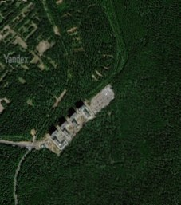
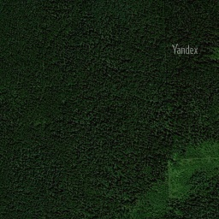
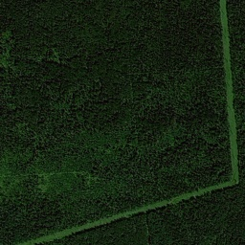
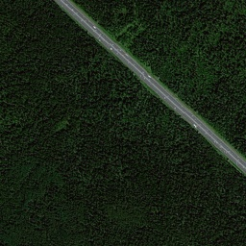
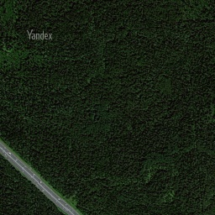
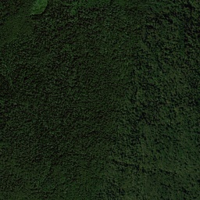
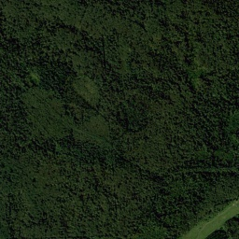
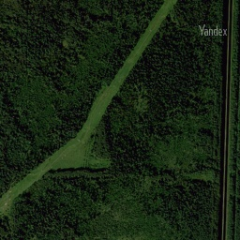
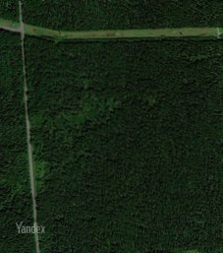
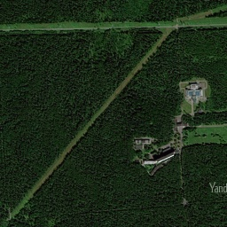
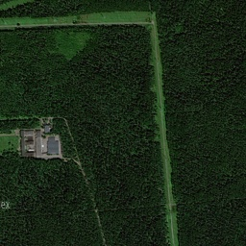
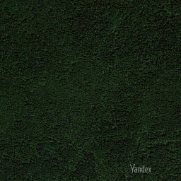
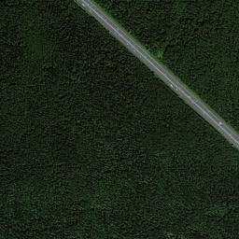
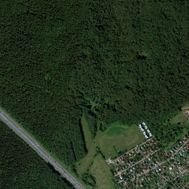
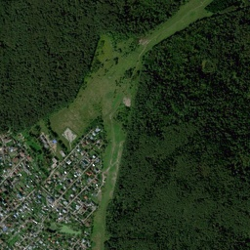
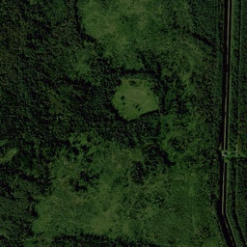
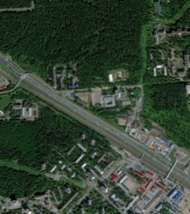
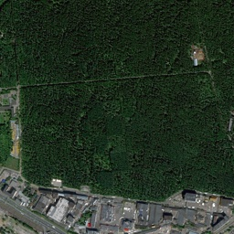
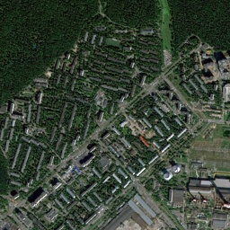
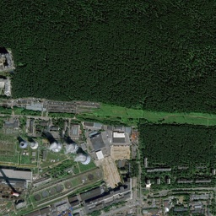
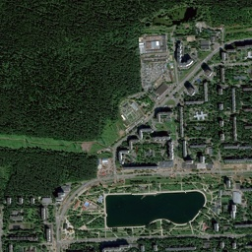
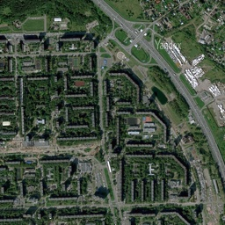
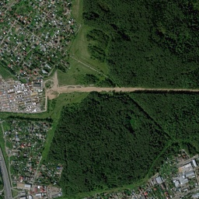
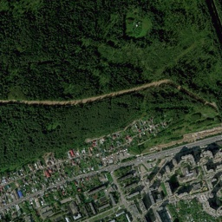
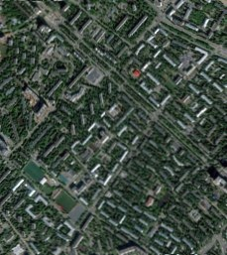
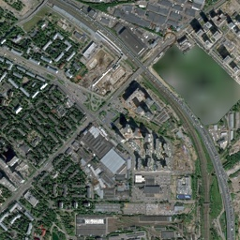
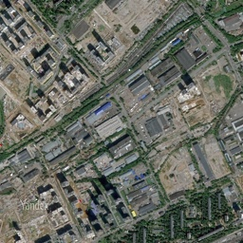
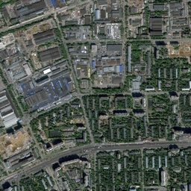
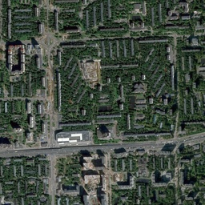
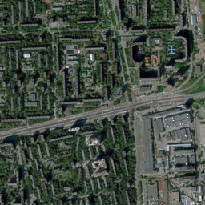
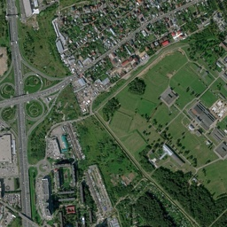
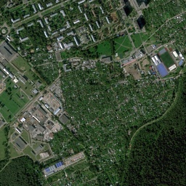
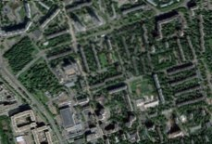
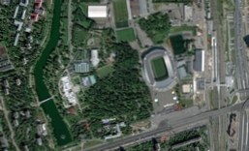
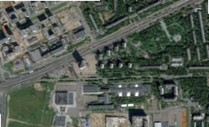
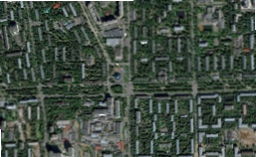
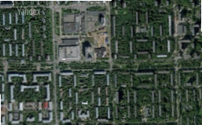
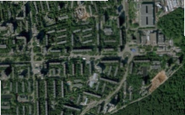
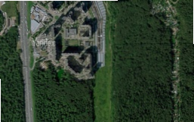
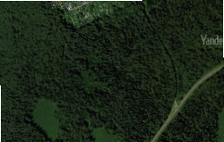
ППТ КРТ № 3229
(ВАО, район Гольяново)
Фрагмент карты административно-планировочной структуры города Москвы
Национальный парк
«Лосиный остров»
МКАД
МЕТРОГОРОДОК
МСД
ГОЛЬЯНОВО
Проектируемая территория – 1,66 га
ул. Хабаровская
БОГОРОДСКОЕ
Бульвар Рокоссовского
ВОСТОЧНЫЙ
Щёлковская
СЕВЕРНОЕ ИЗМАЙЛОВО
Условные обозначения
Щёлковское ш.
Границы:
разрабатываемой территории (1,66 га)
Черкизовская
Локомотив
района
ИЗМАЙЛОВО
автомобильные дороги
3
станция метро и МЦК

Slide 4
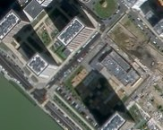
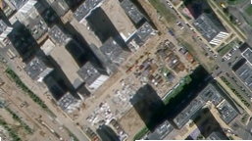
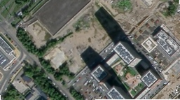
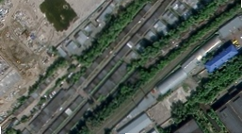
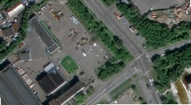

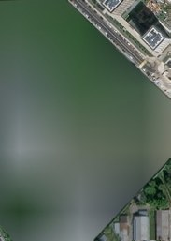
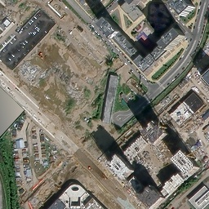
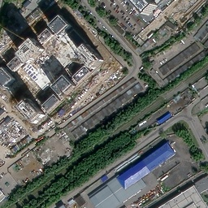
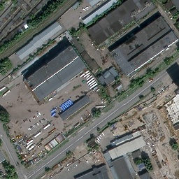














ППТ КРТ № 3229
(ВАО, район Гольяново)
Ортофотоплан
Восточный
ГСК «Иртыш 2»
административный округ
район Метрогородок
ГСК «Эврика»
ЖК
ЖК
Строитель-4
Объединённый
Растворно-бетонный
«Лосиноостровский парк»
«Открытый парк»
архив
узел «Калошино»
Проектируемый пр-д № 1286
ул. Монтажная
ГСК «Статор»
ст. ж/д Калошино
Комбинат «Сигнал»
ЖК
ЖК
Росрезерва
«Квартал Метроном»
Гранит
«2-й Иртышский»
Проектируемый пр-д № 1049
2-й Иртышский пр-д
Черкизовская база
1-й Иртышский пр-д
хранения ресурсов МВД
Проектируемый пр-д № 1913
ул. Тагильская
МСД
Димари
район Гольяново
Амурский пер.
Условные обозначения
Детский сад
Границы:
разрабатываемой территории (1,66 га)
ЖК
района
«Level Амурская»
территории автодорог, улиц и местных проездов
4
ул. Амурская
железнодорожные пути

Slide 5








ППТ КРТ № 3229
(ВАО, район Гольяново)
Материалы фотофиксации
Восточный
1
2
административный округ
ГСК «Иртыш 2»
район Метрогородок
ГСК «Эврика»
Объединённый
ЖК
ЖК
архив
«Сиреневый парк»
«Открытый парк»
ст. ж/д Калошино
Комбинат «Сигнал»
5
ЖК
Росрезерва
1-й Иртышский пр-д
8
6
2-й Иртышский пр-д
«2-й Иртышский»
3
4
2
7
Черкизовская база
1
НИКИЭТ
3
4
хранения ресурсов МВД
ул. Тагильская
МСД
Димари
Амурский пер.
ЖК
ул. Амурская
«Level Амурская»
район Гольяново
5
6
7
8
5

Slide 6
ППТ КРТ № 3229
(ВАО, район Гольяново)
Схема существующего использования территорий с границами
зон с особыми условиями использования территорий
Восточный
ГСК «Иртыш 2»
Условные обозначения
административный округ
Границы
район Метрогородок
ГСК «Эврика»
разрабатываемой территории (1,66 га)
ЖК
Объединённый
района
«Открытый парк»
архив
земельных участков, поставленных
Строитель-4
на кадастровый учёт
Застройка
существующая
Проектируемый пр-д № 1286
ГСК «Статор»
Функциональные зоны специализированного назначения
административно-делового вида
ст. ж/д Калошино
торгово-бытового вида
лечебно-оздоровительного вида
ЖК
техническая зона
спортивно-рекреационного вида
«Квартал Метроном»
Гранит
учебно-воспитательного вида
ЖК
многоквартирной жилой застройки
«2-й Иртышский»
производственного вида
охранная зона электроэнергетики
техническая зона
коммунально-складского вида
2-й Иртышский пр-д
жилищно-коммунального вида
природно-рекреационного вида
Транспортная инфраструктура
1-й Иртышский пр-д
территории железнодорожного транспорта
ул. Тагильская
территории автодорог, улиц и местных проездов
Проектируемый пр-д № 1913
Линии градостроительного регулирования, действующие
техническая зона
красные линии, обозначающие границы территорий
техническая зона
общего пользования улично-дорожной сети
города Москвы
граница санитарно-защитных зон (установленных)
техническая зона
граница санитарно-защитных зон (расчётных)
техническая зона
граница санитарно-защитных зон (ориентировочных)
граница полос отвода железных дорог
техническая зона
граница объектов природного комплекса
Димари
граница линии застройки
техническая зона
граница техническых зон инженерных коммуникаций
ЖК
граница охранных зон электроэнергетики
Детский сад
«Level Амурская»
Транспорт
железнодорожные пути
район Гольяново
6

Slide 7












ППТ КРТ № 3229
(ВАО, район Гольяново)
Схема существующих землепользователей разрабатываемой территории
Восточный
ГСК «Иртыш 2»
Условные обозначения
административный округ
Границы
район Метрогородок
ГСК «Эврика»
разрабатываемой территории (1,66 га)
ЖК
Объединённый
района
ЖК
«Открытый парк»
архив
земельных участков вне границ разрабатываемой
«Сиреневый парк»
Строитель-4
территории, поставленных на кадастровый учёт
ЖК
земельных участков в границах разрабатываемой
ЖК
«Сиреневый парк»
территории, поставленных на кадастровый учёт
«Лосиноостровский парк»
ГСК «Статор»
1
порядковый номер земельного участка в таблице
Сведения о земельных участках в границах
ст. ж/д Калошино
разрабатываемой территории
ЖК
№
Кадастровый
Площадь, га
Вид разрешённого
Форма
«Квартал Метроном»
Гранит
номер
использования
собственности
Эксплуатация складской
ЖК
базы; земельные участки,
«2-й Иртышский»
предназначенные
для размещения
производственных
2
и административных
1
77:03:0002007:85
1,0203
зданий, строений,
Аренда
2-й Иртышский пр-д
сооружений
с 29.04.2010
1
промышленности,
по 30.10.2058
коммунального
хозяйства, материально-
технического,
продовольственного
1-й Иртышский пр-д
НИКИЭТ
снабжения, сбыта
и заготовок
Эксплуатация складской
ул. Тагильская
базы; земельные участки,
предназначенные
для размещения
производственных
и административных
2
77:03:0002007:86
0,6363
зданий, строений,
Аренда
сооружений
с 30.04.2010
промышленности,
по 30.10.2058
коммунального
хозяйства, материально-
технического,
продовольственного
снабжения, сбыта
и заготовок
Димари
Амурский пер.
ЖК
Детский сад
«Level Амурская»
район Гольяново
7

Slide 8
ППТ КРТ № 3229
(ВАО, район Гольяново)
Схема с отображением границ территорий с имеющимися территориальными
и отраслевыми схемами, документацией по планировке территории
Восточный
ГСК «Иртыш 2»
Условные обозначения
административный округ
Границы
район Метрогородок
ГСК «Эврика»
разрабатываемой территории (1,66 га)
ЖК
Объединённый
района
«Открытый парк»
архив
7
земельных участков, поставленных
Строитель-4
на кадастровый учёт
2
6
Разработанная документация
проекты планировки территории
Проектируемый пр-д № 1286
ГСК «Статор»
проекты межевания территории
3
Линии градостроительного регулирования, действующие
красные линии, обозначающие границы территорий
ст. ж/д Калошино
общего пользования улично-дорожной сети
ЖК
техническая зона
города Москвы
«Квартал Метроном»
Гранит
граница полос отвода железных дорог
ЖК
граница объектов природного комплекса
«2-й Иртышский»
граница линии застройки
техническая зона
техническая зона
граница техническых зон инженерных коммуникаций
Транспорт
2-й Иртышский пр-д
железнодорожные пути
Проекты планировки территории
1-й Иртышский пр-д
1. Об утверждении проекта планировки территории линейных объектов участков
ул. Тагильская
улично-дорожной сети от Северо-Восточной хорды до Уральской улицы
Проектируемый пр-д № 1913
№ 2682-ПП от 26.12.2023 г.
2. Об утверждении проекта планировки территории, ограниченной Тагильской улицей,
техническая зона
техническая зона
Открытым шоссе, 6-м проездом Подбельского, проектируемым проездом № 2277, Монтажной
улицей, улицей Николая Химушина № 2083-ПП от 20.12.2021 г.
1
3. Об утверждении проекта планировки территории линейного объекта – реконструкция
кабельной линии напряжением 110 кВ «ТЭЦ-23 – Электрозаводская I, II» № 989-ПП от 31.05.2023 г.
техническая зона
4. Об утверждении проекта планировки территории по адресу: ул. Амурская, вл. 1 района
техническая зона
Гольяново города Москвы № 2391-ПП от 25.12.2020 г.
5. Об утверждении проекта планировки участка линейного объекта улично-дорожной сети —
участка Северо-восточной хорды от Щелковского шоссе до Открытого шоссе
техническая зона
№ 636-ПП от 24.09.2013 г.
Димари
Проекты межевания территории
4
6. Проект межевания территории части квартала района Гольяново, ограниченного Тагильской
ЖК
улицей, границей земельного участка с кадастровым номером 77:03:0002005:1795, Монтажной
5
Детский сад
«Level Амурская»
улицей, 2-ым Иртышским проездом № 45305000-05-387527 от 19.08.2021 г.
7. Об утверждении проекта межевания территории части квартала № 35569 от 19.08.2021 г.
район Гольяново
8

Slide 9
ППТ КРТ № 3229
(ВАО, район Гольяново)
Схема с отображением границ территорий с выданными
градостроительными планами земельных участков
Восточный
ГСК «Иртыш 2»
Условные обозначения
административный округ
Границы
район Метрогородок
ГСК «Эврика»
разрабатываемой территории (1,66 га)
ЖК
Объединённый
района
«Открытый парк»
архив
земельных участков, поставленных
Строитель-4
на кадастровый учёт
Разработанная документация
градостроительный план земельного участка
Проектируемый пр-д № 1286
ГСК «Статор»
Линии градостроительного регулирования, действующие
красные линии, обозначающие границы территорий
общего пользования улично-дорожной сети
ст. ж/д Калошино
города Москвы
ЖК
техническая зона
граница полос отвода железных дорог
«Квартал Метроном»
Гранит
граница объектов природного комплекса
ЖК
граница линии застройки
«2-й Иртышский»
техническая зона
граница техническых зон инженерных коммуникаций
техническая зона
Транспорт
2-й Иртышский пр-д
железнодорожные пути
7
5
6
ГПЗУ
1-й Иртышский пр-д
1
2
4
1. ГПЗУ № RU77-125000-006693 от 13.12.2012 г.
НИКИЭТ
ул. Тагильская
2. ГПЗУ № РФ-77-4-53-3-05-2022-2007 от 05.04.2022 г.
3
техническая зона
3. ГПЗУ № РФ-77-4-53-3-05-2022-2031 от 05.04.2022 г.
техническая зона
4. ГПЗУ № RU77125000-038752 от 12.07.2018 г.
Проектируемый пр-д № 1913
техническая зона
5. ГПЗУ № RU77157000-048115 от 04.12.2019 г.
техническая зона
6. ГПЗУ № RU77157000-046491 от 30.08.2019 г.
техническая зона
7. ГПЗУ № RU77157000-044932 от 10.06.2019 г.
Димари
ЖК
Детский сад
«Level Амурская»
район Гольяново
9

Slide 10
Границы территориальных зон и видов разрешенного использования
земельных участков и объектов капитального строительства
7.2.2, 12.0.1
46,8
–
–
3.5.1
2.5, 2.6, 2.7, 4.5
–
–
–
3.4.1
12.0.1
–
48,7
–
–
–
–
52,75
15
0
–
–
–
25,57
–
–
–
2.6, 2.7, 2.7.1, 3.1.1
1.14, 1.15, 1.17, 1.18
0
–
–
–
–
–
–
–
3.5.1, 4.1, 4.2, 4.9, 6.2
3.5.1
2.7.1, 3.1, 3.1.1, 3.1.2
0
–
–
6,28
15
13,81
6.2.1, 6.3, 6.3.1, 6.4
3.2.2, 3.2.3, 3.3, 3.4
14,8
–
–
–
–
6.5, 6.6, 6.7, 6.8, 6.11
3.4.1, 3.4.2, 3.4.3, 3.5
–
–
–
–
–
–
–
7.2.2, 12.0.1, 12.0.2
7.2.2, 12.0.1
3.5.1, 3.5.2, 3.6, 3.6.1
–
–
–
–
12.0.2
3.6.2, 3.6.3, 3.7, …
41,3
–
0
–
15
–
0
–
–
20
–
0
–
15
–
75
7.2.2, 12.0.1
40,76
55,28
–
–
–
–
–
–
43,9
–
6,38
–
15
–
3.5.1
–
–
50,71
–
–
49,75
–
–
–
–
7.2.2, 12.0.1
2.5, 2.6, 2.7, 4.5
1-й Иртышский пр-д
2-й Иртышский пр-д
–
–
1-й Иртышский пр-д
2-й Иртышский пр-д
–
–
–
–
–
12.0.1
9,82
0
10,59
3.5.1
3.5.1
–
0
–
12.0.2
–
15
48,36
0
–
12.0.1, 12.0.2
–
15
–
12.0.1
ул. Тагильская
–
–
ул. Тагильская
–
–
1.14, 1.15, 1.17, 1.18
12.0.1, 12.0.2
–
9,38
–
2.7.1, 3.1, 3.1.1, 3.1.2
3.5.1
15
–
–
3.2.2, 3.2.3, 3.3, 3.4
12.0.1, 12.0.2
–
–
59,12
3.4.1, 3.4.2, 3.4.3, 3.5
–
–
–
3.5.1, 3.5.2, 3.6, 3.6.1
15
0
–
–
3.6.2, 3.6.3, 3.7, …
12.0.2
–
15
0
–
15
–
–
62,63
0
12.0.1
–
–
7,62
–
–
–
2.6, 2.7, 2.7.1, 3.1.1
–
–
–
–
–
Амурский пер.
3.5.1, 12.0.1, 12.0.2
15
–
Амурский пер.
–
–
5.1.3, 12.0.2
–
–
15
2.6, 3.5.1, 4.1, 4.2, 4.6
–
–
–
–
–
–
4.9
ул. Амурская
–
–
–
–
ул. Амурская
–
2.6, 2.7, 2.7.1, 3.1.1
10
–
–
–
3.5.1, 8.3, 12.0.1, 12.0.2
–
–
Условные обозначения
Границы
разрабатываемой территории (1,66 га)
района
территориальных зон и подзон территориальных зон
комплексного развития территории
Подписи
4.9
коды видов разрешённого использования земельных участков и объектов
капитального строительства

Slide 11
ППТ КРТ № 3229
(ВАО, район Гольяново)
Генеральный план города Москвы. Фрагмент схемы «Карта функциональных зон»
Восточный
2
Условные обозначения
административный округ
ЖК
130
Границы
район Метрогородок
«Открытый парк»
ГСК «Эврика»
разрабатываемой территории (1,66 га)
5
Объединённый
района
300
Строитель-4
архив
6
Функциональные зоны
200
зоны жилых микрорайонов и жилых групп
130
многоквартирной жилой застройки
130
коммунальные зоны
Проектируемый пр-д № 1286
ГСК «Статор»
300
промышленные зоны
1
10
номер функциональной зоны
130
ст. ж/д Калошино
500
индекс типа функционального назначения территории
Транспорт
ЖК
Гранит
железнодорожные пути
«Квартал Метроном»
ЖК
Функциональные зоны и их параметры
«2-й Иртышский»
Прогнозируемый
Номер
Индекс
Тип
фонд застройки
функц. зоны
функц. зоны
функц. зоны
в границах
2-й Иртышский пр-д
разрабатываемой
территории,
тыс. кв. м
6
130
коммунальные
11,13
1-й Иртышский пр-д
зоны
Проектируемый пр-д № 1913
ул. Тагильская
7
130
Димари
ЖК
Детский сад
«Level Амурская»
район Гольяново
11

